Slide 1

https://manara.edu.sy/

Slide 2
علاج الشقيقة

Slide 3
علاج نوبات الشقيقة الحادة:
أولاً- المسكنات:
الباراسيتامول
الأسبرين
مضادات الالتهاب غير الستيروئيدية: Diclofenac، Ibuprofen، Naproxen، Flubiprofen
المسكنات المورفينية: Codeine، Meperidine.

Slide 4
علاج نوبات الشقيقة الحادة:
ثانياً- مقلدات مستقبلات السيروتونين 5-HT1 (التريبتانات):
Sumatriptan، Naratriptan، Rizatriptan،Zolmitriptan ....
تقبض الأوعية الدماغية
تقبض الأوعية الإكليلية
تثبط الألياف العصبية الحسية في جدران الأوعية الدموية الدماغية
تمنع تحرر الببتيدات مثل المادة P و CGRP

Slide 5
علاج نوبات الشقيقة الحادة:
ثانياً- مقلدات مستقبلات السيروتونين 5-HT1 (التريبتانات):
مضادات الاستطباب:
قصور الأوعية الإكليلية
احتشاء العضلة القلبية
المشاركة مع مقبضات أوعية أخرى كالـ Dihydroergotamine
الحمل والإرضاع
القصور الكبدي

Slide 6
علاج نوبات الشقيقة الحادة:
مقلدات α1 - 5-HT2 الوعائية
ثالثاً- قلويدات مهماز الشيلم:
Ergotamine، Dihydroergotamine
تقبض وعائي.
تقلص الألياف العضلية في الرحم والأوعية الدموية والجهاز الهضمي والقصبات
علاج نوبة الشقيقة الحادة: يشارك الايرغوتامين مع الكافيئين
الآثار الجانبية:
نقص تروية محيطية
اضطرابات هضمية: غثيان، إقياء، اسهال

Slide 7
علاج نوبات الشقيقة الحادة:
مقلدات α1 - 5-HT2 الوعائية
ثالثاً- قلويدات مهماز الشيلم:
Ergotamine، Dihydroergotamine
مضادات الاستطباب:
نقص التروية القلبية
ارتفاع التوتر الشرياني
نقص التروية الدموية المحيطية
الحمل (خطر الإجهاض بزيادة التقلصات الرحمية) والإرضاع
الأمراض الكبدية (تشمع الكبد)
القصور الكلوي
المشاركة مع صادات حيوية من مجموعة الـ Macrolide

Slide 8
علاج نوبات الشقيقة الحادة:
رابعاً- مضادات الإقياء:
Metoclopramide -، Domperidone
- مضادات الهيستامين المضادة للإقياء
- مضادات الإقياء الفينوتيازينية

Slide 9
المعالجة الوقائية للشقيقة :
يجب أن تؤخذ بعين الاعتبار في الحالات التالية:
حدوث نوبتين على الأقل في الشهر
تواتر متزايد للصداع
عجز كبير بالرغم من المعالجة المناسبة لنوب الشقيقة
الأشخاص الذين لا يستطيعون تناول معالجة مناسبة لنوب الشقيقة
بعض الأنماط النادرة للشقيقة

Slide 10
المعالجة الوقائية للشقيقة :
حاصرات مستقبلات β: Propranolol، Metoprolol، Nadolol
حاصرات أقنية الكالسيوم: Verapamil
مضادات الاكتئاب: ثلاثية الحلقة (Amitriptyline)، مثبطات عودة التقاط السيروتونين الانتقائية (Fluoxetine).
مضادات الاختلاج: Na-Valproate، Topiramate
مضادات الهيستامين H1 الجيل الأول: Pizotifen، Cyproheptadine، Flunarizine.
الأضداد وحيدة النسيلة المضادة للببتيد المرتبط بمورثة الكالسيتونين (CRGP): Erenumab ، Fremanezumab، Galcanezumab (حقنة شهرياً)
حقن البوتوكس

Slide 11
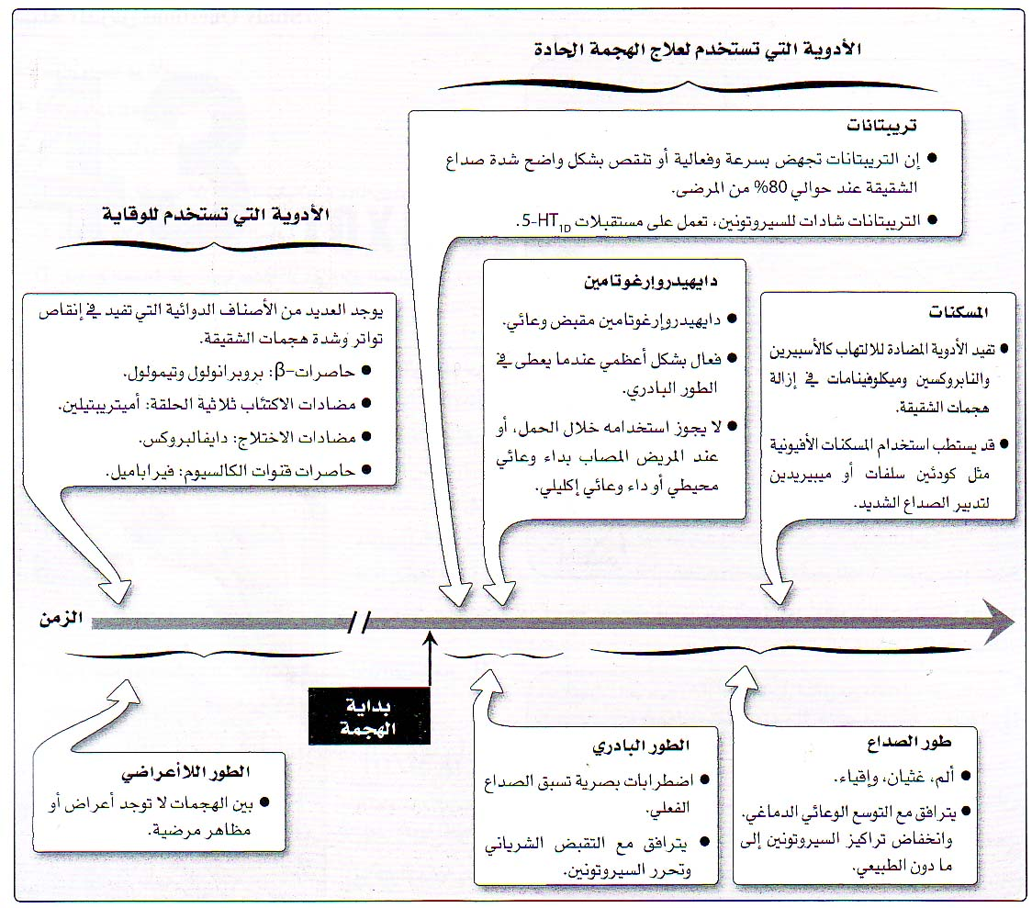

Slide 12
https://manara.edu.sy/

Slide 13
https://manara.edu.sy/

Slide 14
https://manara.edu.sy/

Slide 15
https://manara.edu.sy/

Slide 16
https://manara.edu.sy/

Slide 17
https://manara.edu.sy/

Slide 18
https://manara.edu.sy/

Slide 19
https://manara.edu.sy/

Slide 20
https://manara.edu.sy/

Slide 21
https://manara.edu.sy/

Slide 22
https://manara.edu.sy/

